Slide 1
EKOLOGIE MIKROORGANISMŮ
8
Živočichové a mikroorganismy

Slide 2
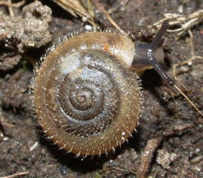
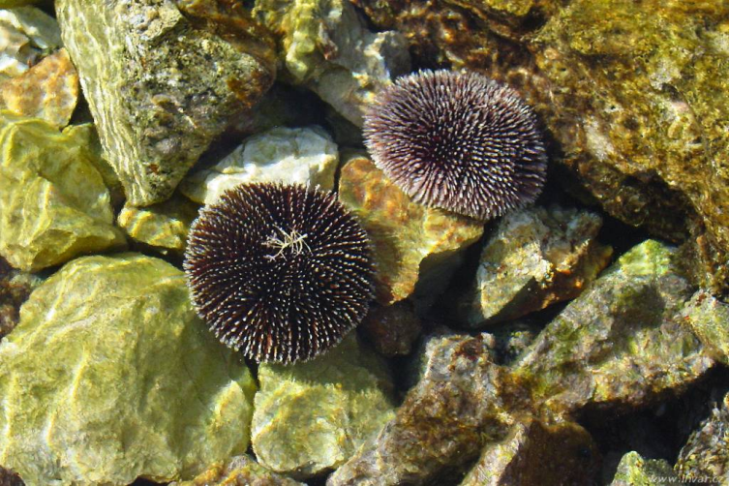
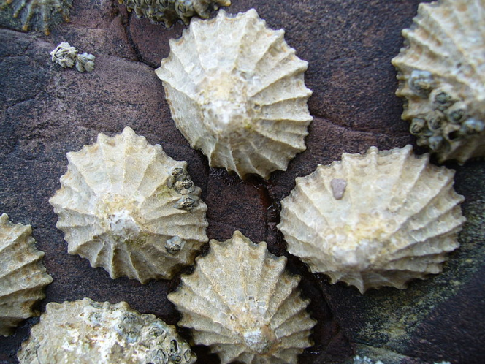
Interakce mikrobů s živočichy
většinou prospěšné - výměna živin a udržování vhodného prostředí
Pomoc při trávení obtížných komponentů potravy (celulóza)
Další intestinální mikroflóra - komensálové, produkce vitamínů, ochrana živočichů proti patogenům
Bezobratlí se živí mikroby za použití speciálních strategií k překonání disproporce mezi velikostí živočichů (predátorů) a mikrobů – 10⁵ – 10⁷ x menší (spásání biofilmů, filtrace)
Gastropoda (šneci), Echinodermata (mořští ježci), Patellidae – přílipka - oškrabávají a stravují mikrobiální krustu z ponořených povrchů, kde se mikrobiální populace namnoží díky fyzikální adsorpci rozpuštěných živin k těmto povrchům

Slide 3
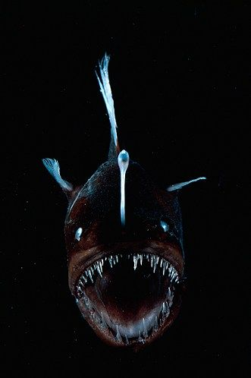
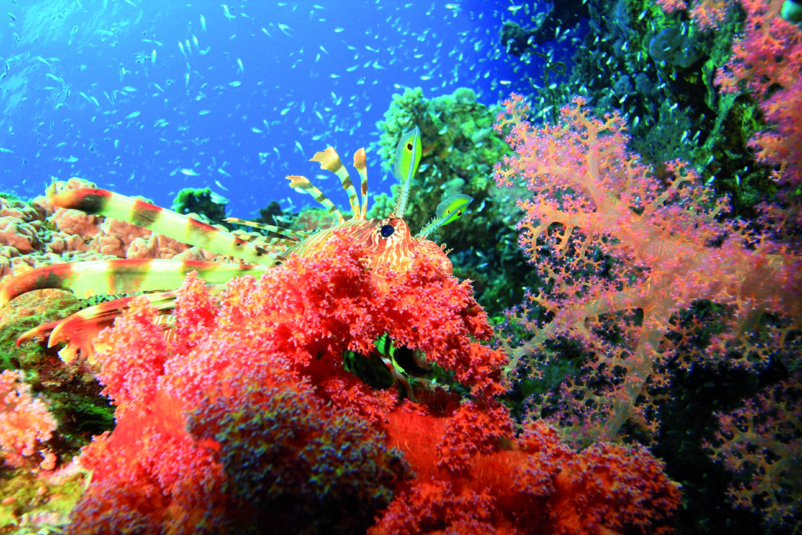
Řasy korálových polypů a dalších bezobratlých - poskytují hlavní část potravy živočichů vlastní fotosyntézou
Endosymbiotické bakterie produkují světlo pro některé mořské bezobratlé a ryby
Hlubokomořské termální prameny – chemoautotrofní bakterie umožňují bezobratlým život s využitím geotermální energie bez užití fotosynteticky produkovaného organického uhlíku

Slide 4
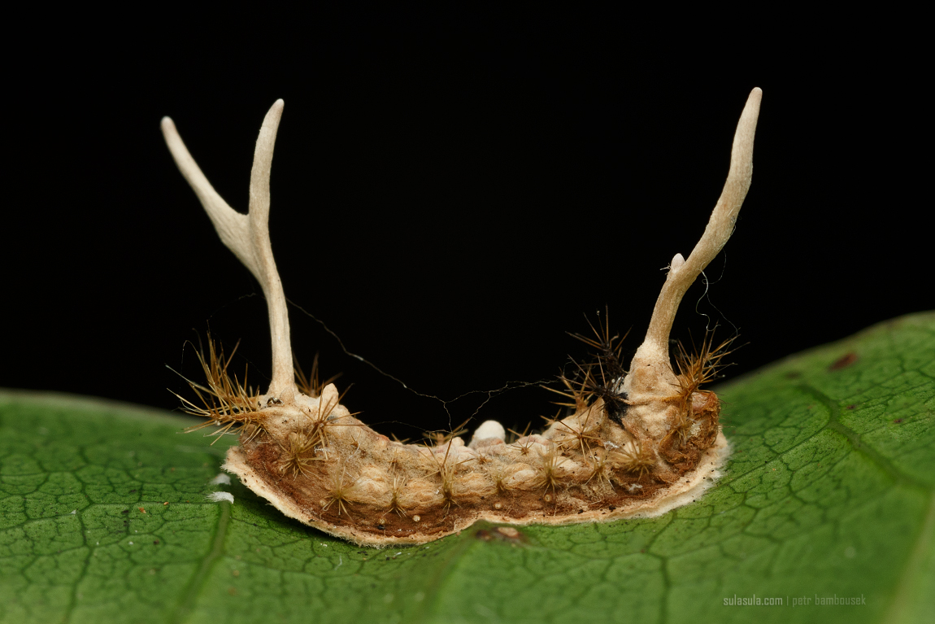
Negativní vztahy
houby mohou parazitovat na nematodách a vířnících
mikrobi způsobují nemoci živočichů (mikrobiální toxiny, patogenní mikroorganismy)
Cordyceps - parazitní houba, která napadá nervový systém bezobratlých a její výtrusnice na nich vytvářejí neskutečné útvary

Slide 5
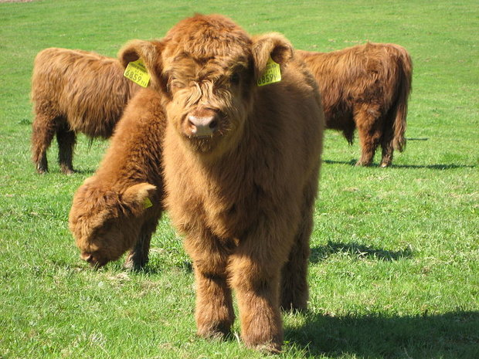
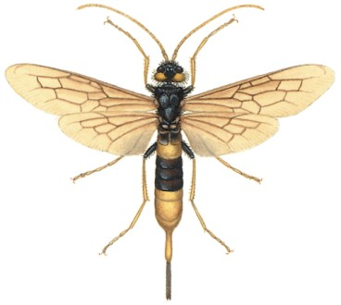
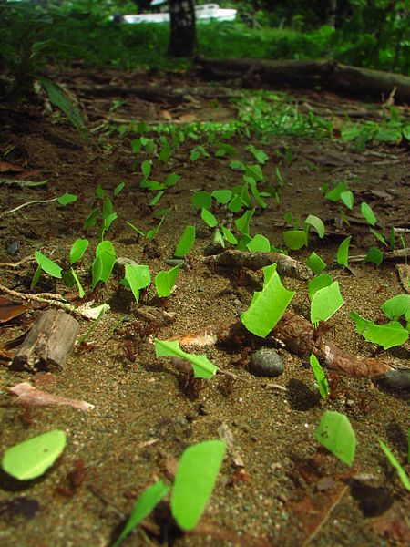
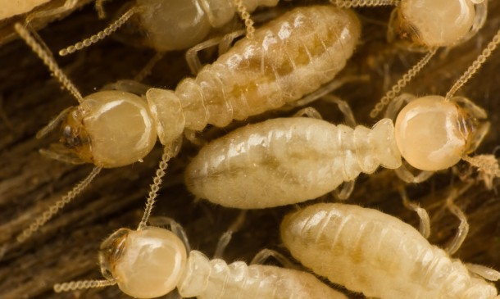
Kultivace mikroorganismů za účelem získávání živin
Kultivace mikroorganismů živočichy za účelem získání potravy nebo jejího zpracování
trávení v intestinálním traktu (přežvýkavci) - nebo přímo pěstování mikrobiální biomasy a její následná konzumace
Celulóza je nejhojnější rostlinný produkt ale většina býložravců ji neumí strávit - spoléhají na enzymatické schopnosti mikrobů – degradace za produkce látek, které jsou živočichové schopni asimilovat- monomerické produkty biodegradace
Mnohé druhy býložravého hmyzu kultivují čisté kultury mikrobů na rostlinných tkáních (symbiotický vztah)
na proteiny bohatá mikrobiální biomasa je pak použita jako hlavní zdroj potravy - mikrob je hmyzem rozšiřován a je mu poskytováno prostředí, kde se mu daří

Slide 6
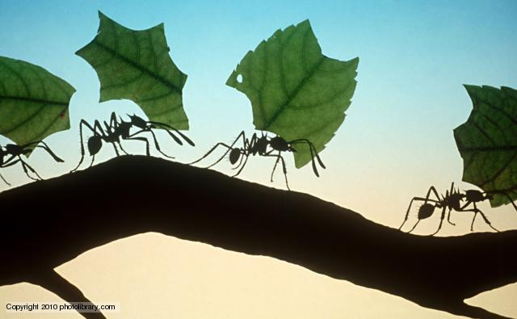
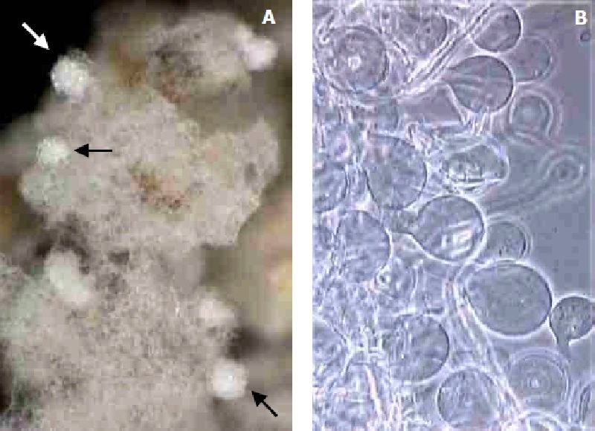
Mravenci Atta
„Leaf-cutting ants“ - listoví mravenci
Thomas Belt (1874) - popsal 50 milionů let starou symbiózu určitého druhu mravenců Atta s houbou z rodiny Lepiotaceae v centrální a jižní Americe
Získání houby, vytvoření symbiotického vztahu se stalo v historii víckrát, i když ale jde o velice řídký jev
Některé současné kmeny pěstovaných hub byly rozmnožovány stejnými kmeny mravenců po více než 23 miliónů let
Basidiomyceta kultivovaná mravenci Atta je deficitní v proteázách a těžko může bez mravenců soutěžit s jinými houbami
List je v mraveništi macerován, promíchán se slinami a výkaly (oboje obsahuje proteázy) a inokulován houbovým mycéliem
gongylidia
Leucoagaricus gongylophorus

Slide 7
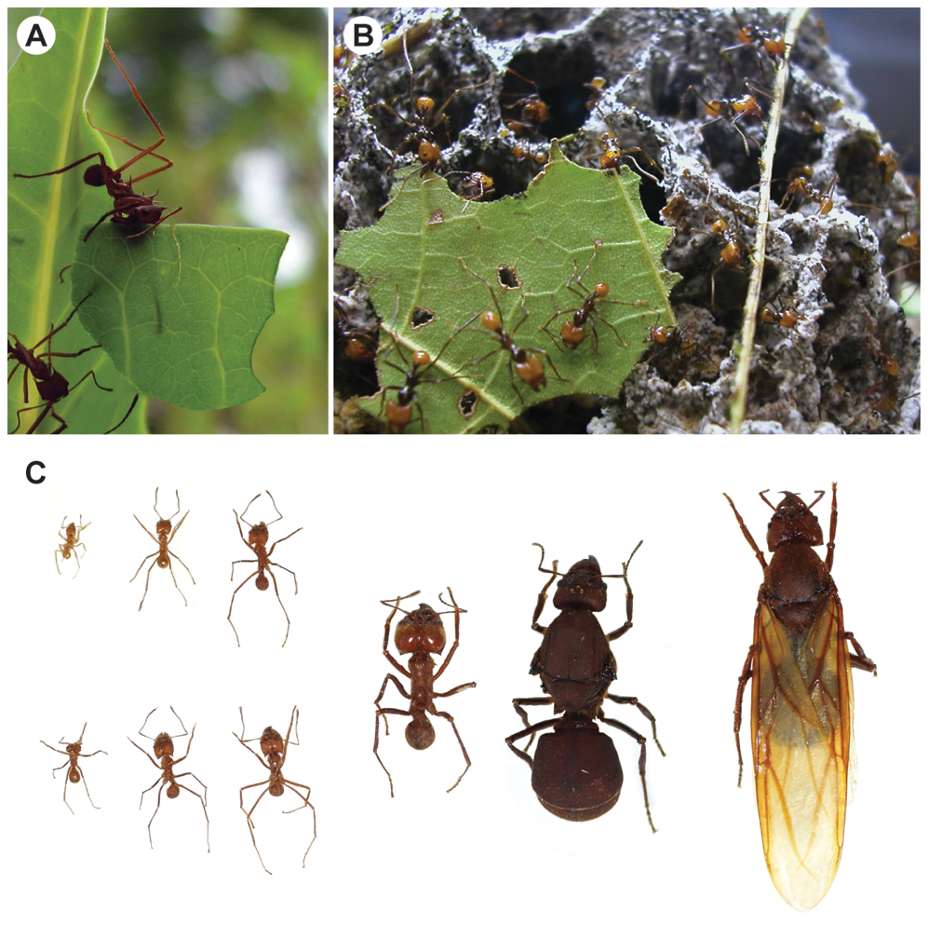
Houba roste a produkuje gongylidia – konzumace mravenci
1999 Currie et al popsali třetí mikroorganismus v této symbióze, aktinobakterii rodu Streptomyces – ve speciálních útvarech na těle mají bakterie rodu Streptomyces, které produkují antimykotika
mravenci přinesou do hnízda části rostlin, na nich pak vyrostou houby a mravenci je spolu s rostlinným materiálem zkonzumují
získají tak cellulázy, které sami neumí vytvořit a stráví tak více rostlinného materiálu
Figure 1. The leaf-cutter ant Atta cephalotes.
Leaf-cutter ants harvest fresh leaf material which they cut from Neotropical rainforests (a) and use them to grow a fungus that serves as the colony's primary food source (b). These ants display a morphologically diverse caste system that reflects a complex division of labor (c) correlated to specific tasks within the colony. These include small workers that undertake garden management and brood care, medium workers that forage leaves, large workers that can serve as soldiers, and winged sexuals that lose their wings after mating. [Photo Credits: foraging workers, Jarrod J. Scott/University of Wisconsin-Madison; fungus garden, Austin D. Lynch/University of Wisconsin-Madison; caste morphology, used under the GNU Free Documentation License version 1.3].

Slide 8
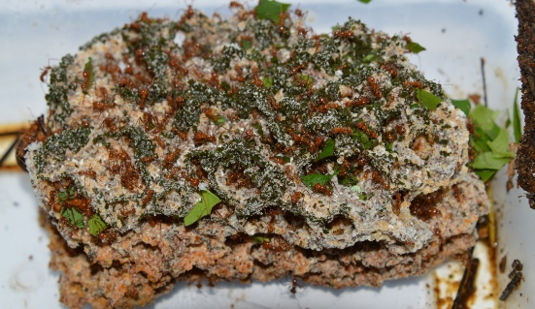
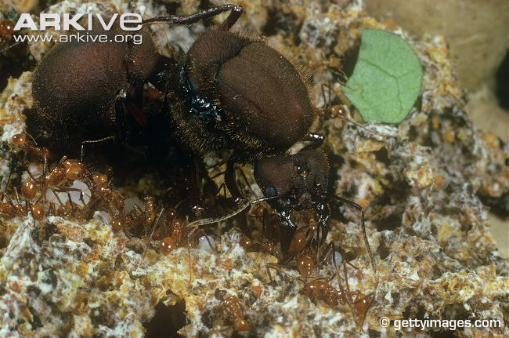
Když neoplodněná (panenská) královna opouští hnízdo na snubní let, bere s sebou kousek houby ve speciální malé dutině v ústech
Po páření a vyhloubení nory se pečlivě stará o zahrádku i první potomstvo
Pokud houba zahyne, kolonie zhyne, mravenci ani houba sami nepřežijí
Potom převezme péči o zahradu nová generace mravenců
Kolonie mohou být považovány za vysoce užitečné, nebo zcela destruktivní - některé rostliny si vyvinuly obranu proti mravencům, u jiných částečná defoliace podporuje jejich růst
Chodby mravenců provzdušňují půdu, zlepšují její drenáž, mravenci zanáší do půdy organickou hmotu. Dokáží ale také „sklidit“ zemědělské plodiny – nájezd je náhlý z velké vzdálenosti a pole sklizené přes noc (zem. plodiny nemají ochranu – chemikálie, tuhá kutikula)

Slide 9
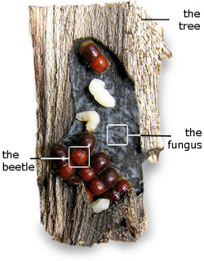
Ambróziové
symbiotické houby a kůrovci kteří hloubí chodby do dřeva
Tzv. ambrózioví kůrovci (asi 3400 druhů) jsou "zahrádkáři„
houby jsou jejich jediným zdrojem potravy
podhoubím se žíví nejen larvy, ale i vylíhnutí dospělí brouci
ve svých chodbách sejí houby a dokonce se o ně starají
svou zahrádku čistí, větrají a přenášejí podhoubí do dalších
chodeb
někteří ambrózioví kůrovci ani nejsou schopní vytvářet
chodby – žijí ve starých chodbách jiných druhů kůrovců
preferují vyšší vlhkost - nejčastější v tropech (široká škála
hostitelů)
významní i v mírném pásmu:
dřevokaz čárkovaný (Trypodendron lineatum) – v Evropě
vyšší škody pro dřevozpracující průmysl než lýkožrout
Kůrovci si také pěstují houby - min. dvanáctkrát v minulosti
zavrhli konzumaci hostitelských tkání a začali pěstovat jako
výhradní potravu symbiotické houby a pokaždé byla tato
„inovace“ v evoluci kůrovců provázena explozí
druhové rozmanitosti a nevybíravosti v druhu hostitele

Slide 10
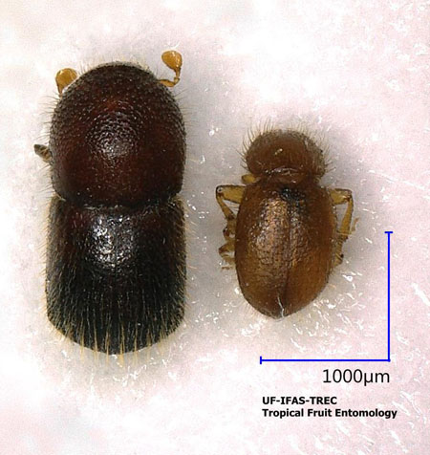
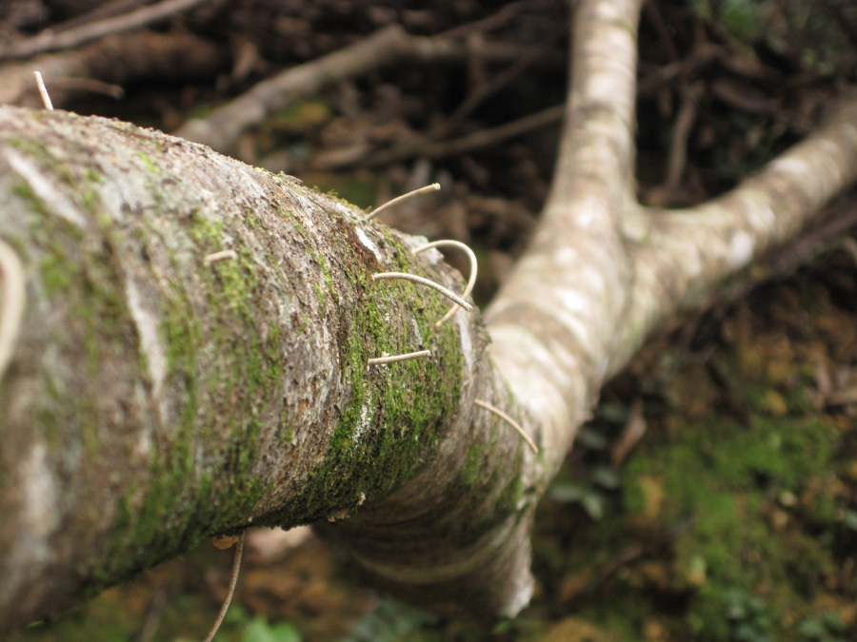
Drtník - Xylosandrus crassiusculus
Dospělé samičky 2-3 mm, samečci do 1,5 mm.
dospělci i larvy se zavrtávají do různých částí stromu a uvolňují spory houby spolu se sekrety, které poskytují živiny pro klíčení spor
každý druh drtníku je v asociaci pouze s jedním druhem houby: Monilia, Ceratocystis, Cladosporium, Penicillium, Endomyces, Cephalosporium, Endomycopsis
brouci houbu uchovávají a brání proti desikaci ve zvláštním orgánu – kapsovitá vchlípenina nazývaná mykangia/mycetangia (má ho jen jedno pohlaví brouků Ambrosia)
houba a chodby ucpou xylém a způsobí odumření části nebo celého stromu - z chodeb vyčnívají ven křehké piliny jako párátka

Slide 11
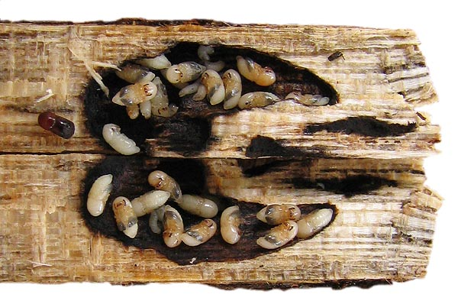
růst houby citlivý na vlhkost dřeva (přes 35%) a teplotu - brouk čistí chodbičky od zbytků dřeva a výkalů a podle počasí otvírá či zavírá otvory v kmeni (udržování vhodných podmínek)
monokultura houby - zajišťována antagonismem houby vůči oportunistickým mikrobiálním vetřelcům sekrety brouka - po opuštění tunelu kolonizace mnoha jinými houbami - přerostou původní
brouci sami neumí rozkládat celulózu - závislí na houbě - ta přemění celulózu na proteinově bohatou mikrobiální biomasu - některé druhy brouků, zvláště v larválním stádiu, zcela odkázány na ambrosiální houby jako zdroj potravy
houby také produkují vitamíny využívané brouky - také zakuklení larvy je částečně závislé na ergosterolu produkovaném houbou - brouk houbě zabezpečuje vhodné růstové podmínky: kousky dřeva a výkaly v udržované vlhké atmosféře tunelů

Slide 12
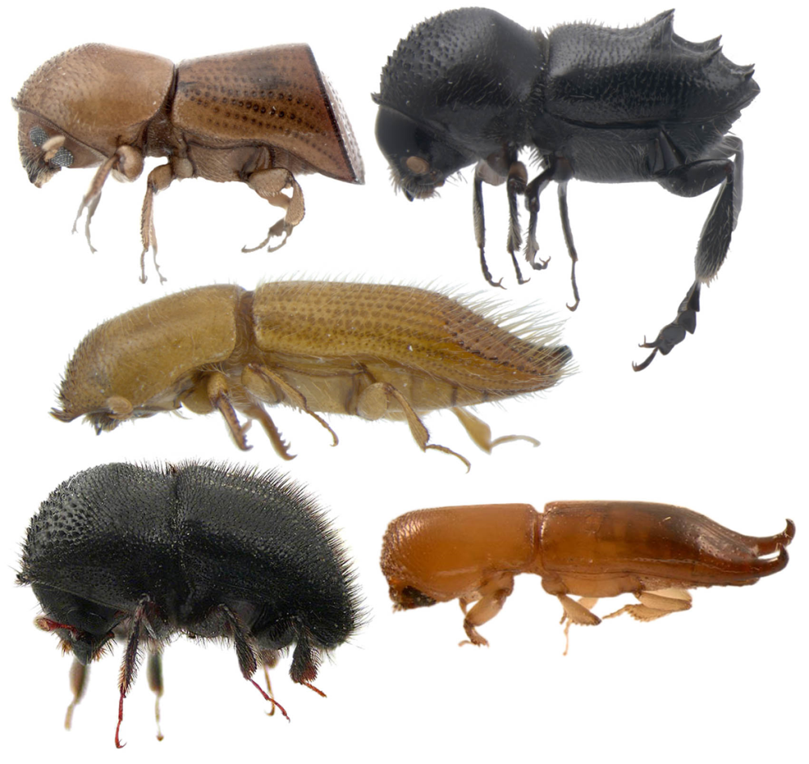
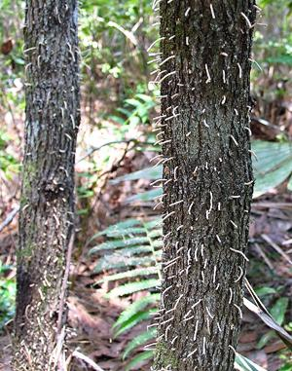
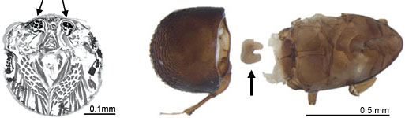
Xyleboridae
Left: A cross-section image of fungus-bearing mycangia of Xyleborus affinis which reside in their heads and sit at the base of their mandibles. Right: A dissected Xylosandrus germanus with the mycangial structure removed from the inside of the thorax. (photos by Jiri Hulcr)

Slide 13
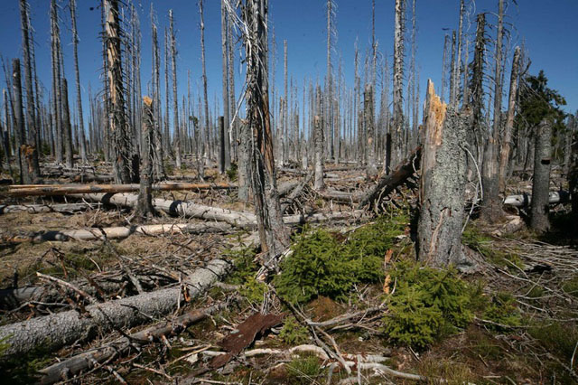
Kůrovci
s pomocí hub zabíjí milióny stromů v celé holoarktické oblasti (mimo tropická část severní polokoule)
V současné době velmi často dochází v důsledku narušení rovnováhy lesních ekosystémů k jejich přemnožení
Lýkožrout má však v tomto ekosystému významnou funkci
Ještě než se přemnožil a začal napadat i zdravé stromy, patřil ke druhům, které zajišťovaly omlazení lesa a jeho dobrý zdravotní stav, protože napadal jen staré, slabé a nemocné stromy
4,5 - 5,5 mm

Slide 14
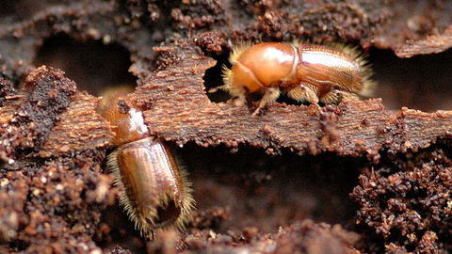
kůrovci se už v druhohorách (250-66 mil.let) živili lýkem araukárií - koncem křídy v kůře araukárií
na těchto jehličnanech - vřeckovýtrusné houby z řádu Ophiostomatales
kůrovci i houby měli stejný zájem a zároveň byli vybaveni schopnostmi, které ti druzí postrádali - většina kůrovců si „své“ houby přenáší v mykangiích – mikroskopických žláznatých prohlubních vyplněných olejovitými tekutinami
do mykangií se kůrovcům zachytávají spory symbiotických hub rostoucích v jejich rodném požerku a ven jsou vyplavovány jen tehdy, když kůrovec tvoří závrt v novém hostitelském stromě a jeho mykangia vylučují zvýšené množství olejovitých látek
kromě toho bývají spory hub přenášeny i roztoči, kteří se na kůrovce přichytávají

Slide 15
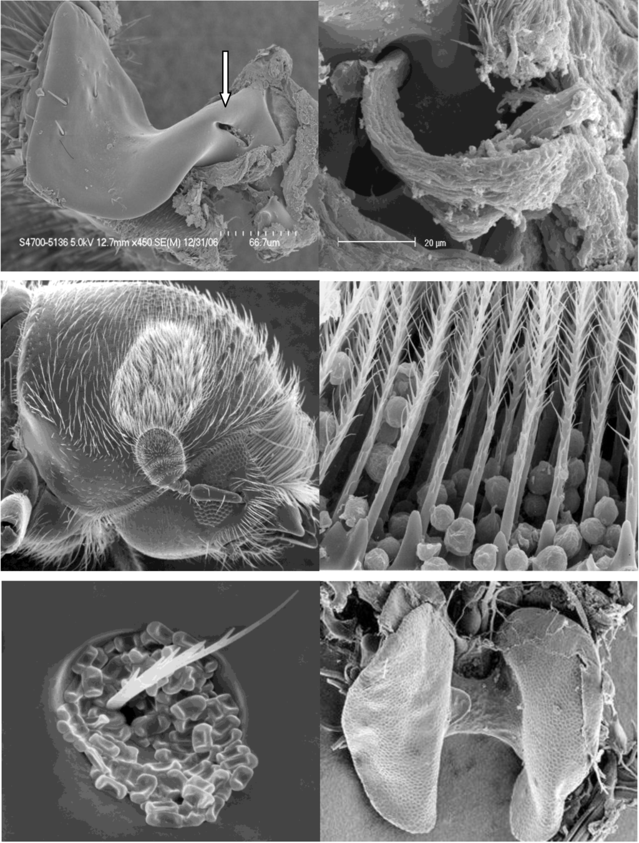
Examples of mycangia. From left to right, top to bottom:
maxillary cardine of Dendroctonus ponderosae showing opening of sac mycangium (arrow) courtesy of Katherine Bleiker;
Close up of mycangium of D. ponderosae showing fungal mass
Oval brush mycangium on female Pityoborus rubentris close up of brush mycangium of P. rubentris containing spores Mal Furniss
Ascospores in pit mycangium (puncture) of Ips pini Mal Furniss
mesonotal paired sac mycangia of Xylosandrus mutilates (dissected from beetle)
http://www.mdpi.com/2075 4450/3/1/339/htm

Slide 16
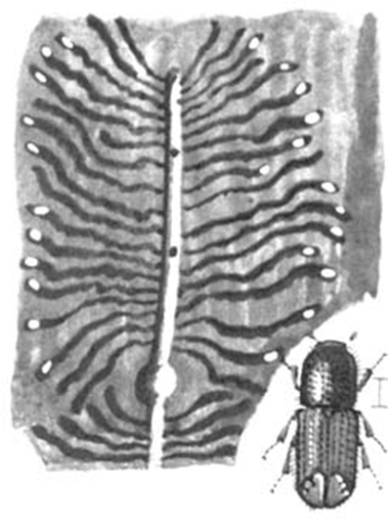
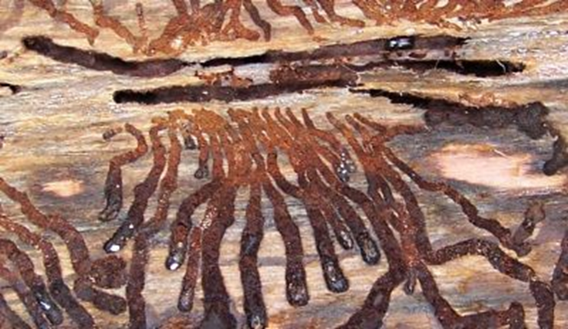
Původním účelem spolupráce kůrovců a hub byla snaha oslabit obranné mechanizmy stromů a usnadnit si cestu k jejich tkáním - po náletu kůrovce nastává boj:
strom má kanálky s pryskyřicí (pod tlakem) – jedovatá pro brouka (terpenoidy nebo fenolické látky)
druhotná pryskyřice (ještě jedovatější) - kolem napadeného místa stromu vytváří nekrózy, nepropustné buněčné vrstvy či pryskyřičné valy
přeměna stravitelných zásob (škrobu) na hůře stravitelné - tvorba nepolárních sloučenin chránících rostlinné tkáně před natrávením mimobuněčnými enzymy hub
silný proud pryskyřice může také kůrovce zastavit i mechanicky

Slide 17
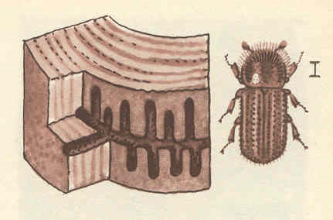
Význam feromonů
dorozumívání, lákání samic
málo feromonů si kůrovci tvoří sami
přítomnost symbiotických bakterií a kvasinek ve střevě, také houby žijící ve stěnách požerků - existují i feromony, v nichž každý stupeň produkce provádí jiná skupina symbiontů
většina feromonů kůrovců jsou jen mikrobiálně přemetabolizované produkty hostitelského stromu - nejčastěji jde o jedovaté terpenoidy – původně obrana stromů
složitý aparát střevních i vnějších symbiontů produkujících pro kůrovce feromony vznikl původně jako nástroj na detoxifikaci pryskyřice bránícího se stromu
Scolytus multistriatus se symbionty rodu Ophiostoma, kteří jsou odpovědní za téměř celoevropské vyhubení jilmů
jihoevropský Orthotomicus erosus ohrožující borovice
Galerie dřevokaza čárkovaného (Xyloterus lineatus), holoarktického ambrosiového škůdce na dřevě jehličnanů. Na začátku chodby je snubní komůrka, v níž probíhá páření..
kolmo z matečné chodby vybíhají komůrky jednotlivých larev
stěny pokrývají tmavé zbytky ambrosiových hub

Slide 18
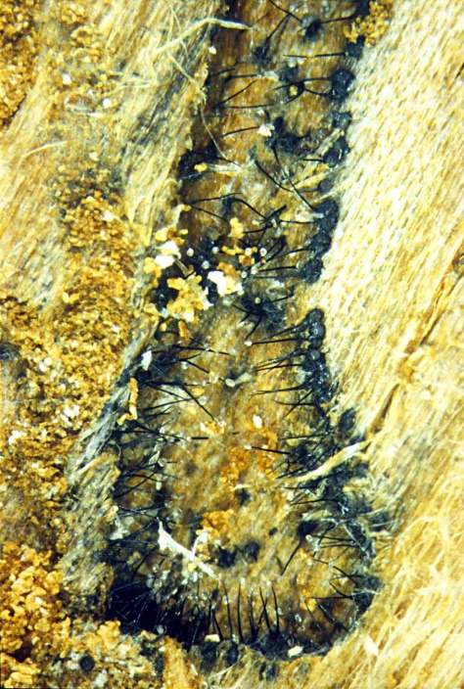
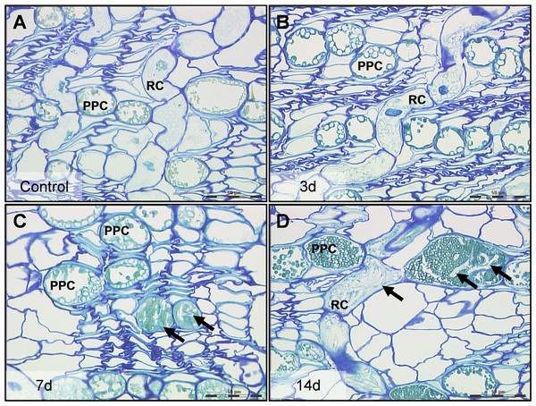
Houba Ceratocystis polonica
Většina hub spojených s kůrovci je neškodná
(živí se jen hnijícím dřevem)
Některé ale silně agresivní - Ceratocystis polonica lýkožrouta smrkového
Brouci hloubením chodeb rozvrátí vodní režim stromu
Když jich je hodně, vysuší i pryskyřičné kanálky - většina pryskyřice se vyplaví už během prvních několika hodin
Houby přeruší transport vody, protrhnou membrány mezi tracheidami, ucpou cévy smůlou, a navíc produkují jedovaté izokumariny
napřed obsazeno lýko až 1 cm za den , pak napadnou houby dřevo, které se zbarví (v případě C. zmodrá)
Tato fáze je pomalejší, prorůst do centimetrové hloubky trvá houbám i několik týdnů
S kůrovci žije často víc druhů hub najednou, jen některé pomáhají při kolonizaci stromů
U některých severoamerických agresivních kůrovců houba odpovědná za usmrcování stromu je asi škodlivá i pro samotného brouka - samice nosí v mykangiích jiné druhy hub, které tomuto patogenu úspěšně konkurují, když už je lýko mrtvé, a tím umožňují larvám kůrovce nerušený vývoj
High resolution characteristics of Norway spruce phloem 0–14 days after inoculation with the necrotroph Ceratocystis polonica
C. polonica

Slide 19
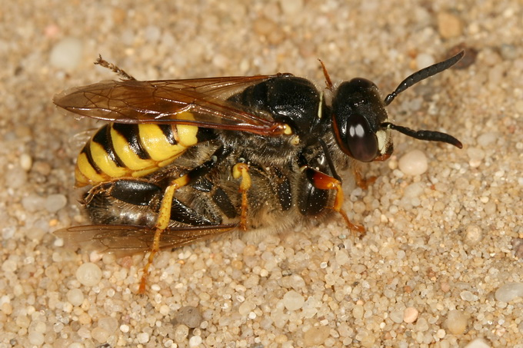
Květolib včelí
2005, Kaltenpoth et al - symbióza mezi novým druhem Streptomyces a samotářsky lovící vosou květolib včelí (Philanthus triangulum)
Ochromí včelu žihadlem do hrudi, vysaje nektar z jejich úst a odnese ji do komůrky vyhrabané v zemi jako potravu pro své budoucí larvy
Samička kultivuje bakterie Streptomyces ve speciálních žlázách v tykadlech a aplikuje je na buňky plodu před kladením
Bakterie jsou přijaté larvami a objeví se na stěně kukly a chrání ji proti infekci houbami

Slide 21
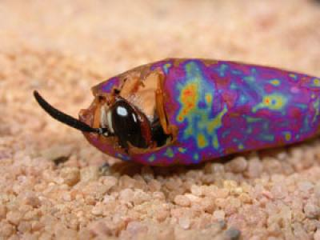
Larvy samotářských vos přečkávají i několik měsíců ve stádiu kukly, než se promění v dospělce. Během své vleklé vývojové etapy jsou snadno zranitelné. Naštěstí mají mikrobiální symbionty, kteří produkují dostatek antibiotik . Pomocí zobrazovací metody založené na hmotnostní spektrometrii (LDI imaging) lze antibiotika na hmyzích kuklách zviditelnit. Pseudobarvy dávají přehled o místech s jejich rozličnou koncentrací. (Kredit: Johannes Kroiss a Martin Kaltenpoth, MPI, Jena).
http://www.osel.cz/5651-bakterie-v-tykadlech-hmyzu-produkuji-smes-antibiotik.html

Slide 22
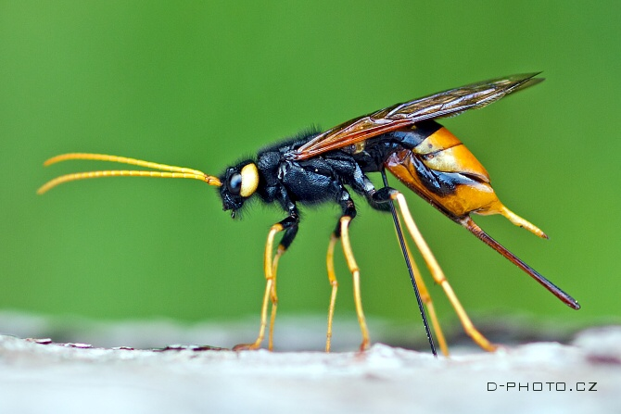
podobné asociace hub a hmyzu byly nalezeny u kůrovců a pilořitky – zástupci mnoha čeledí
hmyz fyzicky vyhrabe cestu do dřevních substancí, které inokuluje spory hub přenášených ve vnější vakovité struktuře - houba roste ve dřevě, degraduje rostlinný materiál, který se tak stane přístupný pro přijetí hmyzem
Pilořitka velká
zástupci této čeledi kladou vajíčka do ideálně do čerstvě poražených stromů
larvy se vyvíjejí 2-3 roky a zpravidla teprve po opracování dřeva se kuklí
vylíhlý dospělec se provrtává ven a zanechává kulatý výletový otvor o průměru 5-7mm
dospělé pilořitky měří 12-40 mm, jsou kovově modré, černé nebo černožluté a vzdáleně připomínají velké vosy nebo sršně

Slide 23
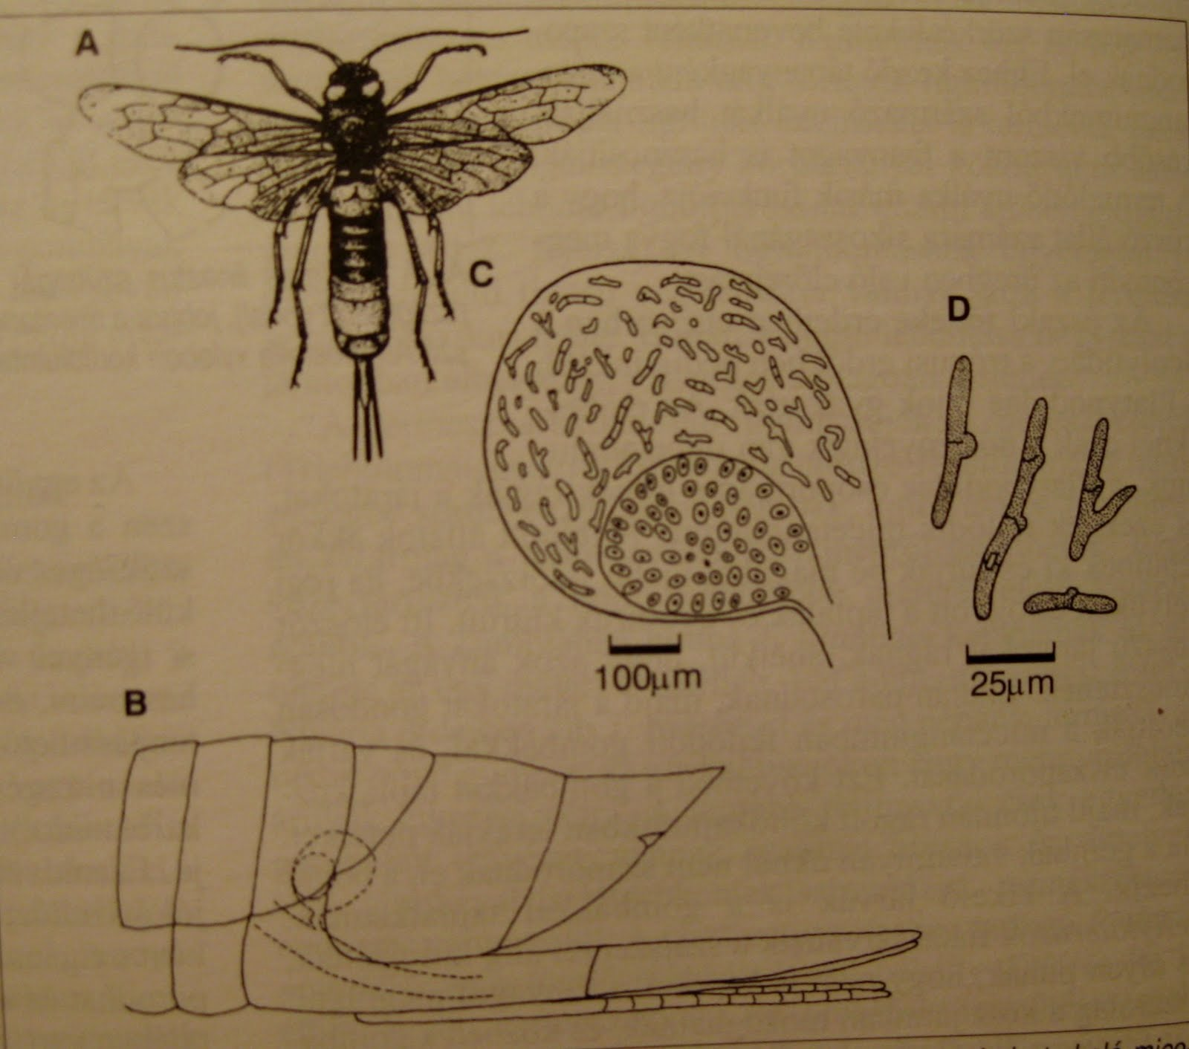
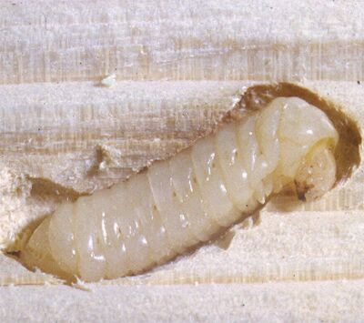
samice pilořitky fialové klade vajíčka do dřeva, které je již mrtvé
jsou chráněna slizem, který obsahuje spory dřevokazných hub
spory se s vajíčkem dostávají do dřeva a rostoucí houbová vlákna jsou potravou larev

Slide 24
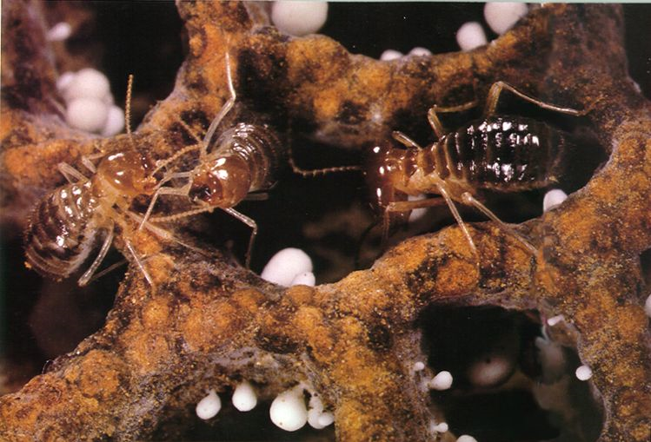
Termiti
různé populace termitů udržují mutualistický vztah s externí nebo interní mikrobiální populací
někteří kultivují vnější populace hub, které přispívají k jejich schopnosti žít na dřevě – bez hub by nepřežili
někteří jsou schopni užít jen dřevo, které prošlo značnou houbovou degradací - houby přispívají enzymy do zažívacího traktu termitů
některé celulázy produkované v zažívacím traktu termitů
jiné jsou získány konzumací hub žijících v hnízdě termitů
mnohé druhy z vyšších termitů kultivují specifické druhy hub
basidiomycety Termitomyces – podobné mravencům - termiti aktivně shromažďují a rozsévají spory hub aby založili nové hnízdo

Slide 25
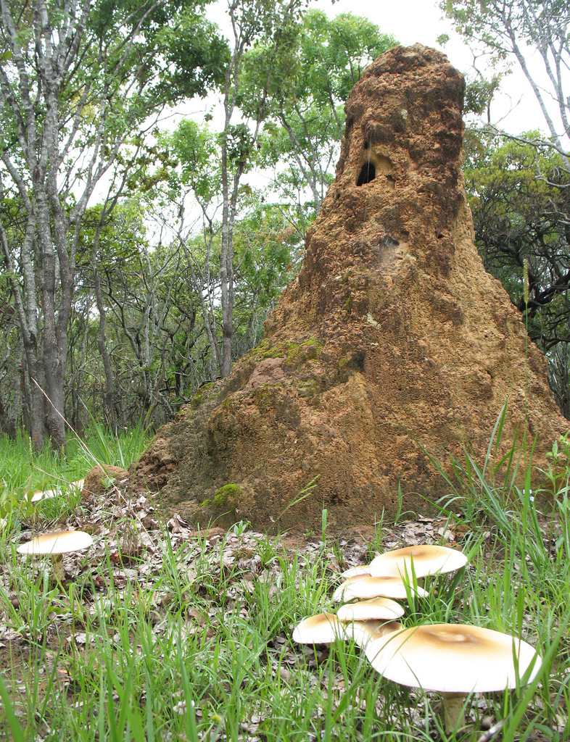
termiti udržují mutualistický vztah s vnitřní populací protozoí - degradace celulózy a produkce metabolitů, které jsou termiti schopni asimilovat
Bakterie a protozoa v zažívacím traktu nižších termitů a dřevo-konzumujících švábů fermentují celulózu anaerobně
CO2, H2, acetát
Část CO2 a H2 je přeměněna zástupci Archaea na metan, což představuje ztráty pro hmyz
Acetogenní bakterie přemění většinu H2 a CO2 na acetát, který je absorbován skrz stěnu zažívacího traktu termitů a oxidován aerobně za tvorby CO2 a vody
Fixace dusíku v zažívacím traktu termitů Enterobacter agglomerans - důležité z důvodu celulózové diety

Slide 26
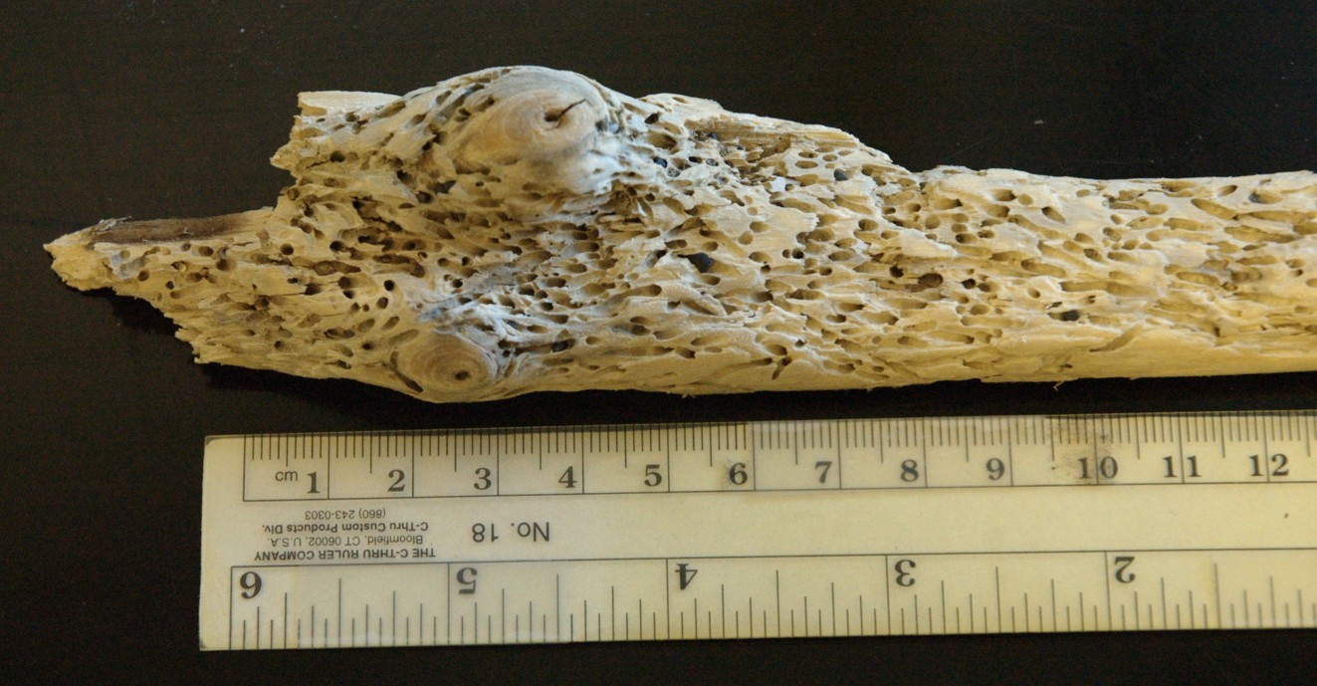
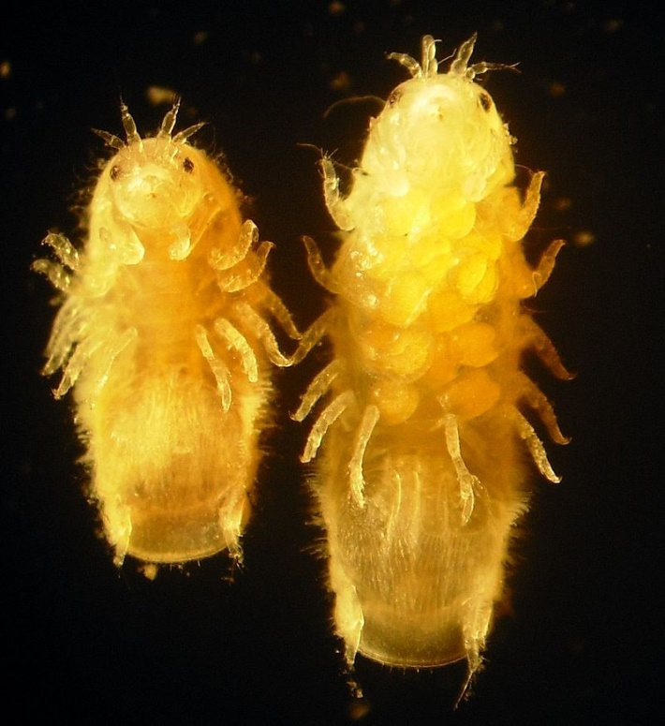
Limnoria
mořský bezobratlý (wood-boring) Limnoria získává nějaké živiny z mořských hub žijících v tunelech, které vyvrtal v dřevěných pilířích
houby mohou živočichům poskytovat růstové faktory a jiné metabolity
pravděpodobně Limnoria může syntetizovat svoje vlastní cellulázy a tak být nezávislý na houbě v ohledu trávení celulózy

Slide 27
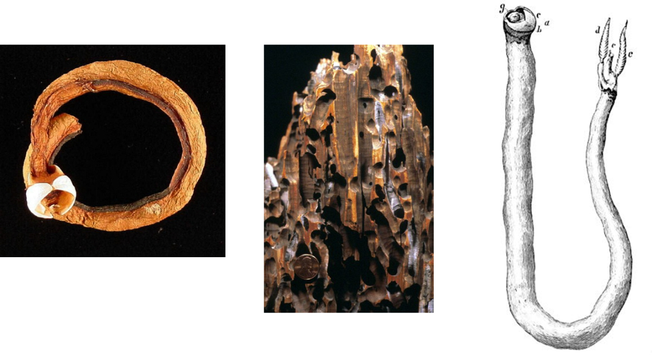
Teredo
Šášeň lodní, měkkýši z čeledi Teredinae mají endosymbiotické proteobakterie v tkáních
možná jediný druh, který získává od symbionta v zažívací soustavě významné množství N
škeblovitý měkkýš – škeble jen jako helma – pro zarytí do dřeva
zbytek těla chráněn vyměšováním vápenaté tuby zpevňující tunel
Asociace diazotrofovů se zvířaty
detekováni v zažívacím traktu mnoha zvířat – je zde ale dost amoniaku – potlačení fixace N2 (Postgate 1998)
Marc Brunel – 19. st. – tunel pod Temží – první tunel pod splavnou řekou - bakterie produkují celulázy a jsou i schopné fixace dusíku – dřevo je deficitní v obsahu dusíku - endosymbióza je nezbytná pro přežití
Termiti – dieta chudá na N – fixace je možná, ale její přispění k zásobování dusíkem je asi nepatrné

Slide 28
Komensální a mutualističtí intestinální symbionti
Většina teplokrevných živočichů má extrémně bohatou mikrofloru v jejich gastrointestinálním traktu
Ve spodní části zažívacího traktu každý gram výkalů obsahuje 10¹¹ mikrobů patřících do 400 různých druhů.
V lidském zažívacím traktu jsou nejčetnější striktní anaerobové rodů Bacteroides, Fusobacterium, Bifidobacterium a Eubacterium
U některých zvířat (prasata) intestinální mikroflora přispívá k výživě fermentací karbohydrátů
Existují určité důkazy, že u starších prasat mikroorganismy tráví celulózu a zvířata využívají produkty jejího rozkladu
některé mikrobiální aktivity například degradace aminokyselin, mohou mít škodlivý účinek na zvířata
U monogastrických živočichů hlavní přínos produkce růstových faktorů
zvířata absorbují produkty odvozené z mikrobiálního metabolismu spolknuté potravy, není ale vždy jasné, zda tyto produkty jsou potřebné
Někdy tvorba vitamínů – vitamín K – sterilní zvířata vykazují příznaky vitamínové deficience
Kromě jejich přispění k trávení a výživě je důležitá jejich úloha bariéry proti infekci intestinálními patogeny (stav po dlouhodobém léčení antibiotiky, sterilní zvířata vystavená nesterilnímu prostředí)
Pokud ale živočichové získávají většinu nebo všechnu výživu z těžko stravitelných sloučenin, jejich intestinální symbionti se stávají specifičtější a vztah jasně mutualistický

Slide 29
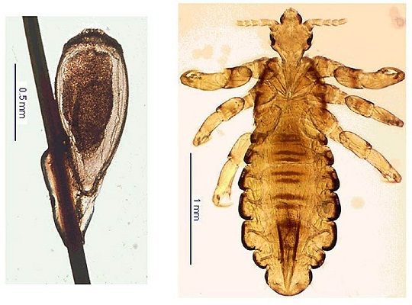
Hmyz sající krev
během raných stádií hmyz téměř vždy živí mikroby (bakterie γProteobacteria a houby) – přenos na vajíčka
Mikrobi udržovaní ve speciálním organu – mycetomes – doplňují dietu produkcí růstových faktorů
Odstraníme-li tuto mikroflóru, tak například veš se nebude rozmnožovat (vývoj larev a reprodukce dospělců)
Přidáme-li vitamíny B a kvasnic. extrakt, reprodukce bude obnovena

Slide 30
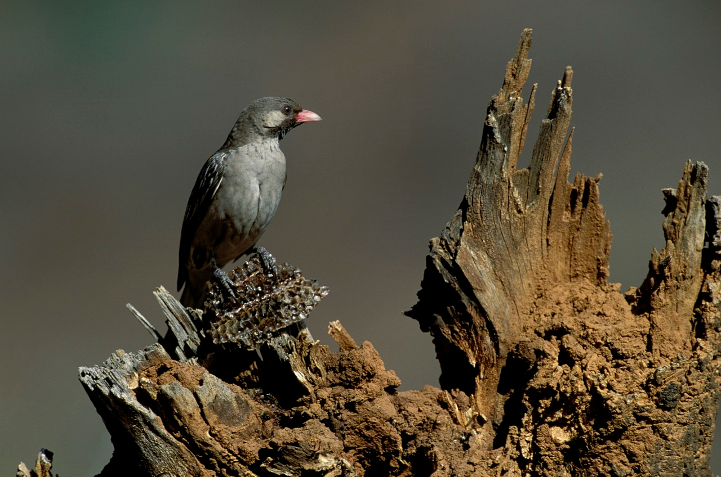
Medozvěstka
Někteří býložraví ptáci mají intestinální mikrofloru bakterií a hub, která produkuje celulolytické enzymy
Micrococcus cerolyticus, Candida albicans – využijí včelí vosk pokud mají kofaktory od ptáků a ptáci pak asimilují produkty rozkladu včelího vosku
Medozvěstka – přivede živočicha nebo člověka ke včelám, kde vezme med, vosk zůstane pro ptáka
často zanáší svá vejce do cizích hnízd (napřed zničí vejce hostitele)

Slide 31
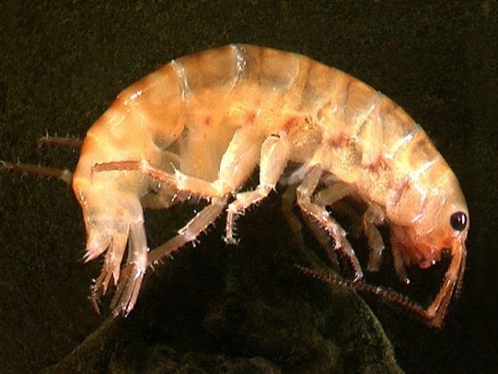
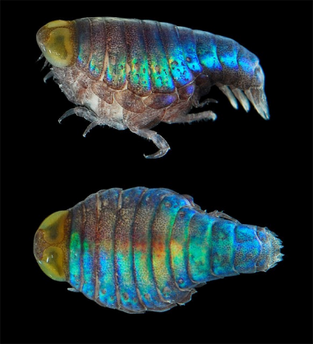
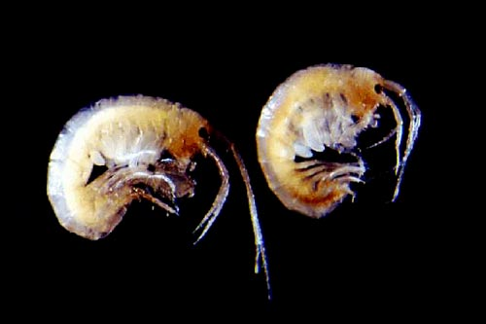
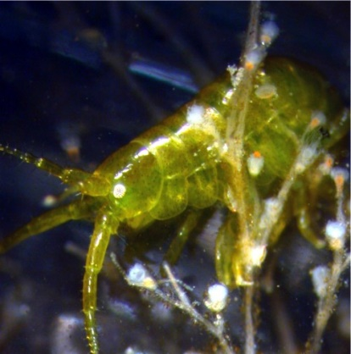
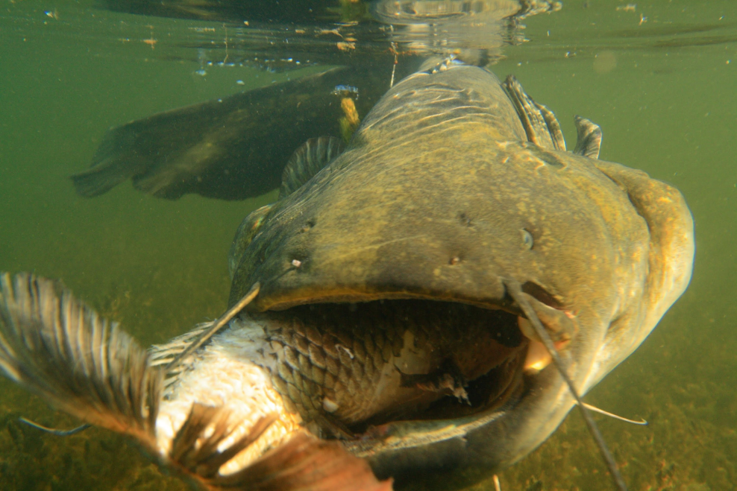
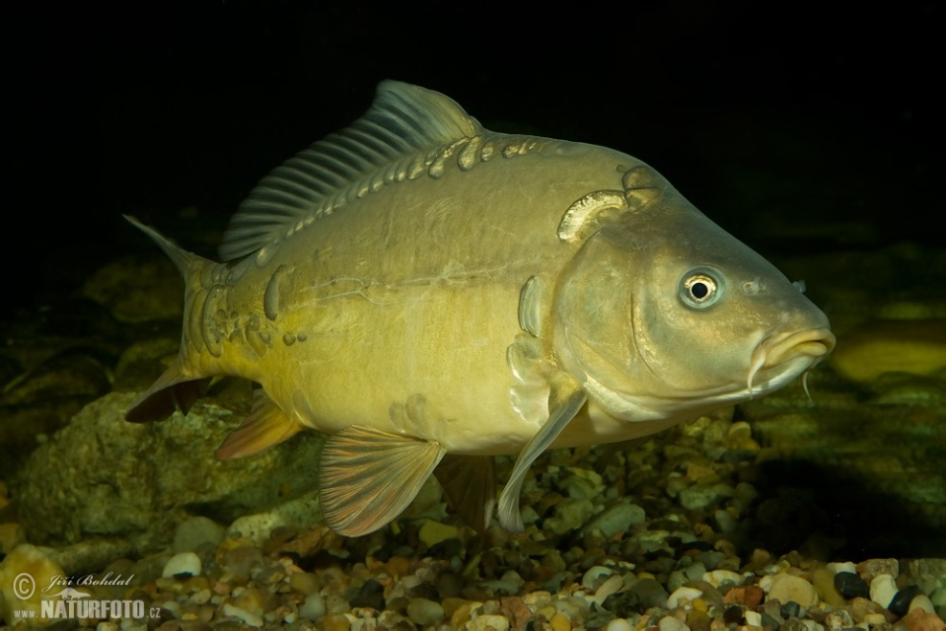
ryby a vodní bezobratlí mají v zažívacím traktu mikroflóru přispívající k trávení potravy
různonožci (amphipods) mají mnoho druhů bakterií rodu Vibrio produkujících chitinázy - monomery vzniklé degradací chitinu jsou stráveny těmito živočichy
Některé ryby jako sumec a kapr mají mikrobiální populaci produkující celulázy

Slide 32
Trávení v bachoru
Přežvýkavci jako jeleni, losi, antilopy, zebry, sobi, krávy, ovce a kozy - potrava bohatá na celulózu - savci, včetně přežvýkavců, neprodukují celulolytické enzymy - spoléhají na mikrofloru bachoru
v bachoru velká populace protozoí a bakterií, kteří přispívají k trávení potravy - bachor anaerobní, 30-40 oC, pH 5,5-7,0 – ideální pro tamní mikroflóru - hustota mikroflory zde 10⁹-10¹⁰/ml
Trávení u přežvýkavců
Jícen
Čepec
kniha
slez
Tenké střevo
Bachor
Bachorová mikroflóra
vyprodukuje za 24 hodin
200 – 600 l metanu

Slide 33
organické kyseliny absorbovány do krve zvířat, kde jsou aerobně oxidovány k produkci energie
využity proteiny produkované mikroflórou
CO2 a metan jsou uvolňovány bez užitku
Anaerobní podmínky - jen malé procento kalorické hodnoty potravy není využito zvířetem (10%)
Dokonce i část „ztrátové“ energie je využita k udržování tělesné teploty zvířete
Přežvýkavci výborně využívají nízkokvalitní krmivo s vysokým obsahem celulózy, ale nejsou ekonomičtí ve využití kvalitního proteinového krmiva použitého v krmných dávkách
Cross-linking (zesítění) proteinů - ošetření formaldehydem, dimethylolurea a jinými činidly blokujícími jejich degradaci mikroflórou bachoru
zajistí jejich trávení a absorpci ve spodnějších částech gastrointestinálního traktu (a není ztracen produkcí metanu)

Slide 34
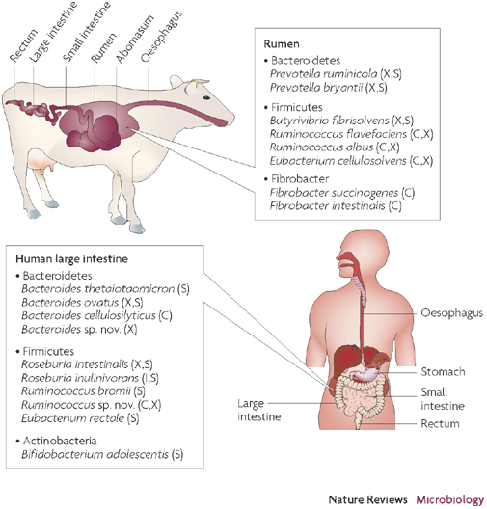
Některé bakterie v bachoru
Celulolytické - Butyrivibrio fibrisolvens acetát, formiát, laktát Rumicoccus albus acetát, formiát, H2 Clostridium lochheadii acetát, formiát, H2, CO2
Amylolytické -Ruminobacter amylophilus formiát, acetát, sukcinát Selenomonas ruminantium acetát, propionát, laktát Succinomonas amylolytica acetát, propionát, sukcinát Streptococcus bovis laktát
Pektolytické - Lachnospira multiparus acetát, formiát, laktát, H2, CO2
Transformace laktátu - Selenomonas lactilytica acetát, sukcinát
Transformace sukcinátu - Schwartzia succinovorans propionát, CO2
Metanogeny - Methanobrevibacter ruminantium CH4 z H2+CO2 nebo formiátu Methanobacterium mobile CH4 z H2+CO2 nebo formiátu

Slide 36
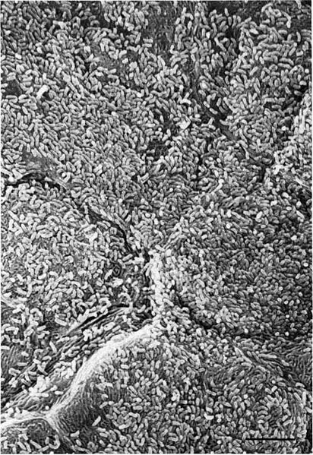
Mikroflóra bachoru
zahrnuje bakterie trávící celulózu, hemicelulózu, škrob, cukry, mastné kyseliny, proteiny, lipidy
Mnohé bakterie produkují acetát, který je hlavní kyselinou v bachoru
Některé bakterie produkují propionát, jedinou fermentační kyselinu, kterou přežvýkavci umí přeměnit na karbohydráty
Jsou zde i fixátoři dusíku – ale jen 10 mg na hlavu a den - přítomný amoniak potlačuje fixaci
Amoniak může být využit mikroflórou bachoru a následně stráven zvířetem
Teoreticky lze chovat přežvýkavce na celulóze a amoniaku, ten je ale toxický
Někdy se do krmných směsek se přidává močovina – využita po zapracování do mikrobiální biomasy

Slide 37

Houby
menšinová populace v bachoru
anaerobní chytridie se podílí depolymeraci celulózy
Protozoa v bachoru
především nálevníci
i bičíkovci, jako Eutodinium, Diplodinium a Sarcodina
nálevníci v bachoru jsou vysoce specializovaná skupina
rostou anaerobně, energií získávají fermentací rostlinného
materiálu a tolerují přítomnost početné bakteriální populace
některá protozoa schopná trávit celulózu a škrob, jiné fermentují rozpuštěné karbohydráty, někteří se živí bakteriemi
Jejich proteiny jsou pak zase stráveny přežvýkavcem
protozoa v bachoru skladují velké množství karbohydrátů, které přežvýkavci stráví spolu s proteiny protozoální biomasy - v knize a čepci
transport uhlíku z bakterií do protozoí a následně do přežvýkavce je krátký účinný potravní řetězec
protozoa jsou asi tráveny lépe než bakterie, které mají rezistentní buněčnou stěnu a vysoký obsah nukleových kyselin

Slide 38
Vztah mikrobů a přežvýkavce je mutualistický – některé bakterie lze najít jen v bachoru
Mikroorganismy tráví rostlinný materiál a produkují nízkomolekulární mastné kyseliny a mikrobiální proteiny přístupné zvířeti
Někteří mikrobi potřebují růstové faktory, jiné produkují vitamíny pro mikrofloru bachoru
Bachor poskytuje vhodné prostředí pro bakterie a stálý přísun substrátu pro mikroby
Přežvýkávání rozmělňuje rostlinný materiál, zvětšuje jeho povrch pro mikroby, mikrobům pomáhají i sliny zvířete
Pohyb bachoru promíchává substrát pro mikroby
Odstranění nízkomolekulárních mastných kyselin absorpcí do krevního oběhu zvířete zabrání jejich inhibiční působení na mikroby
Diverzita mikroflóry – lehce se přizpůsobí změně potravy, ale ne prudké změně – přechod z čerstvého krmení na suchou stravu a naopak – nadměrná tvorba metanu – nadýmání bachoru, může stlačit plíce a i udusit zvíře (jediná léčba je propíchnutí bachoru)

Slide 39



Komensální a mutualističtí intestinální symbionti
I jiná zvířata mají bachoru podobné trávení
jeden druh „listových opic“ , lenochodi, hroši, velbloudi a někteří vačnatci
jejich mikroflora je schopná rozkládat celulózu a jiný rostlinný materiál a produkovat těkavé mastné kyseliny, které zvíře může využít.
U nepřežvýkavých savců, kteří se živí především rostlinným materiálem, jako koně, prasata a králíci, probíhá mikrobiální trávení celulózy ve zvětšeném slepém střevě (kůň – 50l) s produkcí těkavých mastných kyselin, které jsou absorbovány do krevního oběhu a nakonec oxidovány v buňkách živočicha za produkce vody a oxidu uhličitého
Velryby živící se planktonickými korýši, mají vícekomorové žaludky , kde probíhá fermentace a tvoří se mnoho mastných kyselin – zde se ale tráví hlavně chitin

Slide 40


Mutualistické vztahy bezobratlých s fotosyntetickými mikroorganismy
Někteří bezobratlí mají mutualistický vztah s fotosyntetizujícími organismy řasami nebo sinicemi - endozoické řasy
Zooxanthellae – řasa žlutá - červenohnědá (včetně dinoflagellates)
Zoochlorellae – řasa bledá - jasně zelená
Cyanellae – dominantní pigment je modrozelený
Nejčastější výskyt řas je v coelenterates - nezmar, asasanka a korály…
Mořské houby mají nejčastěji sinice
Chlorophycophyta jsou především ve sladkovodních bezobratlých.
Dinoflagellates jsou nejčastější řasoví symbionti mořských bezobratlých.
Jen pár endosymbiotických řas může být kultivováno vně jejich hostitele

Slide 41


Mutualistický vztah popsán pro různé druhy polychaete (mořští červi – příbuzní žížalám), měkkýši (včetně škeblí)
tunicates, echinoderms, hydroids, medůzy, sasanky, korály, mořské

Slide 42


Příbuzní medúz, anemonek, korálů
Hydra
Mořská sasanka
Mořský vějíř (nerostou na skále (jako korály), ale ukotvené v bahně nebo písku, každý polyp má devět chapadel – plankton)

Slide 43

Mutualistický vztah
Mikroorganismus zásobuje živočicha organickými živinami
živočich poskytuje fyziologicky a nutričně vhodné prostředí pro mikroby
Ploštěnka Convoluta roscoffensis a řasa Platymonas convolutae
Řasa poskytuje živočichu AK, mastné kyseliny, steroly a kyslík
živočich poskytuje řase CO2 a kyselinu močovou
Uzavřený systém
cyklus C,N,P,O2 ve formě, kterou jeden partner umí syntetizovat a druhý využívat
Juvenilní forma

Slide 44

Convoluta roscoffensis – nově Symsagittifera roscoffensis
Mikroskopické studie – v zažívacích orgánech a parenchymatických buňkách se nachází fotosyntetická řasa rodu Tetraselmis
řasa je v juvenilním období přijata, ale není degradována a stává se endosymbiontem
Fotosyntetizuje – zisk energie pro hostitele
V Convoluta roscoffensis napočítáno až 25.000 jedinců řas
V dospělosti červ ztrácí funkční parencham a ústa – zcela závislý na endosymbiontu
Stal se fotoautotrofním organismem – využívá cukr produkovaný symbiotickou řasou

Slide 45

Dinoflagellates – obrněnky
mixotrofní organismy (ale nalezneme u nich i obligátní heterotrofy)
mají chloroplasty získané sekundární či terciární endosymbiózou
nejčastější řasové symbionty mořských bezobratlých
většinou mořský plankton, ale i sladkovodní
½ je fotosyntetických – největší skupina eukaryotických řas (vedle rozsivek)
důležitá součást vodního potravního řetězce
zooxanthellae – endosymbionti mořských ţivočichů – biologie korálových útesů

Slide 46

Koráli
Koráli (láčkovci) - mutualistický vztah s dinoflagellates – bičíkaté protista, na kterých závisí život korálů
endozoické řasy korálů předávají organické látky přímo tkáním polypa a přijímají ze tkání fosfor
Korálové útesy také poskytují vhodné prostředí pro růst vnější synergické populace řas
Korálové útesy srážejí vápník z mořské vody především během období maximální fotosyntézy řas
Asimilace CO2 posunuje rovnováhu z lépe rozpustného bikarbonátu (kyselého uhličitanu) na méně rozpustný uhličitan
Korálový polyp využívá produkci organických látek řasou,která také odstraní amoniak, který se hromadí v těle živočicha
Jde o výměnu C-, N- P- a O – obsahujících sloučenin
polypy se prodlužují ke světlu
Volně plovoucí živočichové se přesunou do hloubek s penetrací světla optimální pro fotosyntézu

Slide 47


Mutualismus může být zvlášť výhodný během určitých ročních období
Ploštěnky pravděpodobně vyžaduje účinný mechanismus pro udržení a recyklaci živin během zimy, kdy je menší přísun živin z terestriálních systémů
má řasu Tetraselmis convolutae
Euglena a nymfy šídel
Symbióza se vyskytuje jen v zimě, kdy se Euglena nachází ve spodní části zažívacího traktu nymfy šídla
Takto přežijí oba symbionti zimu, kdy je jezero zamrzlé
V létě žijí oba nezávisle na sobě

Slide 48

Mutualistický vztah bezobratlých s chemolitotrofními a metanotrofními mikroby
Oceánské příkopy – geotermální voda z hlubokomořských hydrotermálních průduchů obsahuje redukované minerály
H₂S – podpora komunit 500-1000x hustších než je biomasa okolního hlubokomořského dna
Některé redukované minerály oxidovány volně žijícími bakteriemi, které slouží za potravu pro různé bezobratlé pasoucí se či filtrující živočichy
Je zde i skupina bezobratlých žijících s endosymbiotickými chemolitotrofními bakteriemi
Riftia pachyptila, Vesicomya chordata, Calyptogena magnifica, Mytilid, Bathymodiolus thermophilus

Slide 49

Riftia pachyptila
kmen kroužkovců , cca 1500 m pod mořem v Tichém oceánu
v blízkosti černých kouřících průduchů – toleruje vysoké teploty a koncentraci sirných sloučenin.
Dorůstají až 2.4 metry, průměr 10-15cm
Mají svalnatý zatažitelný červený chochol na volném konci – orgán výměny látek s prostředím (H2S, CO2, O2) – živiny pro bakterie žijící uvnitř jejich těla – v tzv. trophozóm
Nemají žádný zažívací trakt – bakterie (aţ ½ váhy těla) přeměňují kyslík, sirovodík a oxid uhličitý na organické látky – výživa živočicha

Slide 50

Krvavý chochol – žábra – přenos O2,H2S a CO2
Červená barva chocholu – zvláštní hemoglobin – přenáší kyslík i za přítomnosti sulfidů, které dokonce také dokáže přenášet (normálně by ho měly otrávit)
Trophosome – mikrobi využívají chemickou energii uvolněnou při oxidaci H2S na fixaci CO2 – organické látky pro mikroby i červa
Živočich se množí volně žijícími larvami, které se asi živí planktonem, který filtrují
Zažívací soustava se ztratí po přisednutí larvy
Není mnoho informací o získání endosymbionta – nedá se pěstovat v laboratoři

Slide 51


Calyptogena magnifica
30-40 cm, tkáň krvavě zbarvená hemoglobinem
podobným výše popsanému
Škeble se živí fitrací a endosymbiont v „žábrech“ jen doplňuje potravu

Slide 52

Bathymodiolus thermophilus
má chemolitotrofní oxidátory sirovodíku i metanotrofní endosymbionty
žádný z endosymbiontů se nedá kultivovat, ale analýza DNA svědčí o tom,
že každý druh živočicha má unikátního endosymbionta
Tito jsou ale velice blízcí příbuzní a patří do gamma proteobakterií
rod Thiomicrospira je nejbližší volně žijící příbuzný

Slide 53

V některých hlubokomořských prostředích vyvěrají také uhlovodíky spolu se sulfidy
Škeble čeledi Mytilidae mají v tkáni žáber symbiotické metanotrofní bakterie – podle isotopického rozboru škeblí většina jejich uhlíku
je odvozena z této symbiózy využívající fosilní metan
Mytilus californianus

Slide 54

Hlubokomořské objevy inspirovaly výzkum společenstev sedimentů říčních ústí, kde se také při anaerobní degradaci organické hmoty tvoří velká množství sirovodíku
Tak byly objeveny sulfid-oxidující bakterie v žábrách mnohých škeblí
Např Solemya reidi, nebo zástupců rodů Lucinina, Myrta a Thyasura
Někteří symbionti jsou intracelulární, jiní jsou lokalizování v oddělených bakteriocystách mezi kutikulou a tkání živočicha
Některé škeble si uchovaly způsob příjímání potravy filtrací, jiné jsou zcela závislé na symbiontu
U S. reidi probíhá oxidace sulfidů nejen v symbiotické bakterii, ale i v mitochondriích hostitele

Slide 55


Slide 56

Symbiotická produkce světla
Někteří mořští bezobratlí a ryby ustanovili mutualistický vztah s luminiscenčními bakteriemi
Tyto bakterie jsou ve specializovaném orgánu, který může být blízko oka, na břiše, u konečníku nebo čelistí

Slide 57

U chobotnice luminiscenční bakterie ve dvou žlázách v dutině pláště blízko inkoustových vaků
Luminiscenční bakterie rodu Vibrio a Photobacterium jsou ve speciálních vakovitých orgánech, které mívají externí póry pro vstup bakterií a výměnu s vnějším mořským prostředím
Ryby zásobují bakterie živinami a chrání je proti kompetici
Luminiscenční bakterie emitují světlo kontinuálně, ale některé ryby jsou schopné manipulovat tyto orgány tak, aby emitovaly záblesky světla
Ryba rodu Photoblepharon „vypne“ světlo zatažením tmavého závěsu přes světelný orgán

Slide 58

Ryba rodu Anomalops – světelný orgán vevnitř vystlaný reflexními guanin-obsahujícími buňkami se otáčí jako oko o téměř 180o
Photoblepharon, Anomalops – světelný orgán pod očima – používány těmito nočními rybami možná jako světlomet
jde o stádní živočichy - možná i napomáhá učení, nebo odrazuje nepřítele
Bakterie z těchto orgánů se nepodařilo pěstovat vně ryby
Tyto ryby žijí v mělkých vodách, ale většina mutualistických asociací s luminiscenčními bakteriemi je s hlubokomořskými rybami žijícími mimo dosah světla.

Slide 59

Emise světla napomáhá druhovému rozlišení těchto ryb
Tvar a umístění světelných orgánů na rybě a skutečnost, že se často vyskytují jen na jednom pohlaví, naznačují, že tyto bakterie mohou hrát kritickou roli pro páření
Některé světelné orgány umístěné blízko očí mají konkávní zrcadla z guanidin-obsahujících buněk a čočce podobné ostřící struktury – asi jako pátrací světlomet
Pohyb těchto orgánů může také přitahovat kořist, nebo napomáhat komunikaci s ostatními rybami

Slide 60

Hlubokovodní druhy nelze získat a studovat živé
Jak se vytváří světelné orgány – poznatky jen ze studia mělkovodních druhů…
U chobotnice Euprymna scolopes vakovitý světelný orgán s póry po vylíhnutí bez endosymbionta
má složitou epiteliální strukturu s ciliemi a mikrovilli , které transportují kompatibilní buňky Vibrio fischeri do vznikajícího vaku světelného orgánu
Jakmile dojde k infekci, cilia i mikrovilly zmizí
U neinfikovaných živočichů přetrvávají
Ve vodě je 200-400 kompatibilních buněk na jeden mililitr

Slide 61

Nově objevení prokaryotičtí endosymbionti
Většinou jsou objeveni na základě mikroskopických studií v kombinaci fluorescenčních oligonukleotidových sondami specifických pro prokaryotické sekvence (FISH aj)
Pokud je možné endosymbionty ošetřením antibiotiky nebo jinými látkami eliminovat a má to za následek poškození nebo smrt hostitele - mutualismus
Přímé důkazy, ale obtížné z důvodu nekultivovatelnosti mikrobů
Všechny mšice mají klastr buněk zvaný mycetomes skládající se z buněk (mycetocytes)
Tyto buňky ale neobsahují houby, ale bakterie
Po ošetření antibiotiky bakterie zmizí, mšice se přestanou množit a hynou
Bakterie zřejmě produkují AK, které chybí v rostlinné šťávě
Potvrzen proporcionální růst mšice Schizaphis graminum a jejího endosymbionta Buchnera aphidicola srovnáním váhového přírůstku mšice a počtu kopií bakteriálního genu přítomného ve mšici

Slide 62
Surgeonfish Acanthurus nigrofuscus a bakterie Epulopiscium
v zažívacím traktu, role zatím neznámá (snad trávení celulózy?)
80x300-700 μm

Slide 63


Houby a živočichové
Houby chytající nematoda (hlístice) a rotifera (vířníky)
Některé houby se živí na nematodech
především zástupci rodů Arthrobotrys, Dactylaria, Dactylella, Trichothecium
Mechanismus chytání kořisti
síť/pletivo adhezivních vláken - adhezivní a stahující se kruhy
Když se hlístice pohybuje kolem houbových adhezivních struktur, přilepí se k nim a je chycena, většinou se jí už nepodaří uniknout
Při pohybu stahujícím se kruhem tento se stáhne náhlým osmotickým zduřením a polapí hlístici

Slide 64
Houby chytající nematoda (hlístice) a rotifera (vířníky)
Houbová vlákna pronikou do nematod, enzymaticky ho rozloží
Pokud houby rostou za absence nematod, některé pak neprodukují pasťové struktury
Přítomnost nematod indukuje jejich tvoření
Většina hub chytajících nematoda patří do deuteromycet, ale je i pár basidiomycet schopných dělat totéž
Druhy Hohenbuehelia a Resupinatus produkují adhezní pasti
Pleurotus ostreatus (hlíva) a příbuzné druhy neprodukují pasťové struktury, ale toxin, který rychle paralyzuje nemotoda
Poté hyfy proniknou do nematoda a stráví ho
Popsané basidiomycety často rostou na rozkládajícím se dřevě, substrátu chudém na N
Chycené nematody by pak mohly doplnit chybějící N

Slide 65
Parazitická oomyceta Haptoglossa mirabilis útočí na vířníky
Zoospóra této houby vytvoří speciální cystu, která téměř okamžitě vyklíčí ve speciální buňku (připomínající kuželku)
Když se vířník dotkne špičky této struktury, ve zlomku vteřiny buňka vystřelí střelu, která pronikne kutikulou hostitele a infekční sporidium je uvnitř hostitele, kde vyklíčí ve stélku a zabije hostitele
Nakonec jsou uvolněné nové zoospory a cyklus se opakuje
sporidia vypadají jako bílé elipsoidní kapičky uvnitř hostitelského vířníka

Slide 66
Haptoglossa mirabilis útočí na vířníky
projektil

Slide 67
Mechanism of Action of Gun Cell in Haptoglossa
1.Haptoglossa mirabilis produces biflagellate zoospores that swim around
for a while, then lose their flagella and produce a spherical cyst.
2. The cyst germinates to produce the gun cell
3. The gun cell is anchored to the substrate or floating debris
by the sticky mucilaginous base.
4. A harpoon-shaped projectile is housed inside the barrel of the gun cell
5. When a rotifer or nematode touches the tip of the gun cell it fires.
6. The projectile is shot through the muzzle of the gun cell.
7. The projectile blows a hole through the animal's epidermis.
8. The fungus everts a hypodermic-like syringe through the hole
into the animal's body. The protoplasm and nucelus of the fungus are
pumped throught the hypodermis using the osmotic power of the swollen
basal part of the gun cell.
9. The soft tip of the hypodermic swells up to form a spore-like
structure (sporidium).
10. The animal, reacting to the injection winces and swims off and the now
mature sporidium breaks off and is released into the body cavity of the
host nematode or rotifer.
11. Feeding on the host's nutrientas, the sporidium enlarges rapidly
to form a single-celled thallus that may completely fill the body cavity of
the host.
12. The host dies and the parasite produces exit tubes to the exterior
through which the zoospores escape.
Note: The entire process from # 6 - #11 takes place in about 1/10th sec.

Slide 68

Houby a červci
Červci jsou rostlinní parazité kteří sají rostlinné šťávy
Mohou být infikované houbami (Septobasidium) během líhnutí
Houbové hyfy obklopí dospívající jedince, uvězní je, ale nezabijí všechny
Hmyz žije a produkuje potomstvo uvnitř mycelia, které drží dospělé jedince, zatímco mladí sají rostlinnou šťávu mezi hyfami houby
Houba tak ochraňuje hmyz od dalších parazitů a predátorů a hmyz poskytuje houbě výživu
Pohyb mladého hmyzu z rostliny na rostlinu zajistí rozšíření houby
Houba dospělé jedince nakonec zabije a stráví
Houba hraje roli v určení pohlaví hmyzu (mechanismus neznám)
Vajíčka s houbou se vyvinou v samičky, vajíčka bez houby v samečky
Houba asi zabraňuje ztrátě sex chromozómu

Slide 69

Section through Septobasdium burtii: On top, ys: scale insect on top of fungus, picking up basidiospores for dispersal to start up new colony; b: basidium; sp: basidiospores; Section through scale insect in middle: c: Fungal coiled hyphae (=haustoria) receiving nutrient from trapped scale insect that is receiving nutrient from plant through long suctorial tube. Image from Couch, J.N. 1938

Slide 70
Ekologické aspekty nemocí zvířat
Dva typy nemoci-způsobujících procesů:
- mikroorganismus roste na nebo ve zvířeti a způsobuje nemoc
- mikroorganismus roste vně zvířete a produkuje toxické substance, které způsobují nemoc zvířete nebo změní jeho životní prostředí do té miry, že tam zvíře nemůže přežít ve zdraví
Mikroorganismy rostoucí v životním prostředí zvířete (voda, půda)
Eutrofické podmínky v jezeře způsobí velký nárust řas s produkcí velkého množství organické hmoty
během následné degradace této hmoty se spotřebuje kyslík - za následek úhyn aerobní populace v jezeře (ryby)
Produkce sirovodíku – toxická pro ostatní organismy (vyšší živočichy) v sedimentech
Důlní vody – smrt vodních živočichů v ovlivněných potocích….
Produkce aflatoxinů (Aspergillus) na krmivu můţe zabít drůbež

Slide 71

Rudý příliv
red tides způsobuje nemoc a úhyn citlivých živočišných populací
jsou vystaveny toxinům produkovaným kvetením (masovým narůstem) Dinoflagelates (obrněnka)
Nekteří produkují toxiny zabíjející ryby, jiní zabíjejí především bezobratlé
Toxin se potravním řetězcem (filter feeding) můţe dostat aţždo potravy lidí a způsobit “paralytic shellfish poisoning”.

Slide 72
Při posuzování ekologických aspektů nemoci je důležité vzít v úvahu
vhodné podmínky pro růst mikroorganismu a produkci toxinu
schopnost toxinu zůstat v prostředí v aktivní formě
koncentrace toxinu nutná pro manifestaci choroby
faktory způsobující koncentrování nebo ředění toxinů
Nemoci způsobené mikroby rostoucími na nebo v živočichu
infekční patogen nebo parazit musí být schopen růst na nebo v živočichu
někteří patogeni jsou obligátní intracelulární parazité a jsou na svém hostiteli zcela závislí (přežití, invaze, reprodukce)
většinou infekční organismus roste v hostiteli jen po určitou dobu - po které buď hostitel pojde, nebo si vyvine obranu (imunitní odezvu), která zabrání dalšímu růstu patogena
patogen pak musí být přenesen na dalšího citlivého hostitele
důležitý je způsob transmise, jak dlouho může patogen přežít vně hostitele, vliv faktorů vnějšího prostředí na přežití patogena, možný rezervoár nebo alternativní hostitel

Slide 73


Vstup do hostitele
přirozenými otvory – respirační a gastrointestinální trakt
většina patogenů neprojde přes kůţi, ale jsou tu výjimky
nálevník Ichthyophthirius multifilis – pronikne kůží ryby
a způsobí chorobu ich, často fatální (bílé skvrny na kůži, ploutvích a očích)
poranění kůže nebo hmyzí kousnutí
většina patogenů užívá jen jeden typ vstupu do hostitele (limitováno pH, imunní odezvou hostitele, antagonistickou aktivitou normální mikroflóry)
vstoupí-li jinudy, jiný vztah s hostitelem
někdy mikrob neškodný a stane se patogenem až za určitých podmínek
E. coli – normální obyvatel intestinálního traktu lidí, ale vstoupí-li do močového traktu, způsobí zde infekci
tkáně zdravých živočichů jsou sterilní, na povrchu ale mnoho mikroorganismů

Slide 74
Loupání epidermálních buněk a sekrece mazových a potních žláz poskytuje kreatin, lipidy a mastné kyseliny jako potenciální růstový substrát
převážně suché podmínky, salinita a inhibiční účinky některých mastných kyselin vytváří zároven nepřátelské prostředí
které je nejlépe tolerováno některými G+ bakteriemi, corynebakteriemi a některými kvasinkami
Většinou jsou neškodné – komensálové
Některé (S. aureus, C. albicans) mají potenciál stát se oportunistickými patogeny oslabených nebo imonokompromitovaných jedinců , nebo v případě poškození kůže
Velké rozdíly v kolonizaci jednotlivých oblastí kůţe (vlhkost, sekrety žlázek,..)
Nejméně mikrobů na předloktí a zádech
Nejvíce v podpaţí, slabinách, ve vlasech, mezi prsty
Nejčastěji Staphylococcus a Corynebacterium
G- na vlhčích partiích
Nejčastější kvasinka Pityrosporum ovale a C. albicans

Slide 75
Nakažlivost patogenních mikrobů
dle jejich schopnosti uniknout z hostitele, kontaktovat nového a úspěšně vstoupit do jeho tkáně
schopnost přežít období bez hostitele
patogeni normálně přenášeni přímým kontaktem
přenos vodou nebo vzduchem, potravou a biologickým vektorem
přenos vzduchem – odolnost k vysychání, uvolnění velkého množství mikrobů
pokud nemůže přežít vně hostitele, potřebuje přenašeče – specificita hostitele a přenašeče
často geografický výskyt určité choroby dán výskytem vhodného přenašeče
podmínky životního prostředí často určují distribuci patogena ovlivněním
citlivosti hostitele, reprodukcí patogena a jeho přežíváním a možnými
způsoby jeho přenosu
teplota, pH, Eh (redox potenciál), koncentrace organických živin – to vše ovlivňuje dobu přeţití patogena v prostředí
tytéž podmínky životního prostředí jsou důležité pro distribuci
a vnímavost populací hostitele i přenašeče
přenos nemoci ovlivněn změnami v rovnováze populací původce, reservoáru, přenašeče a hostitele

Slide 76

např. výskyt legionářské nemoci spojené s výparem vodních těles jako klimatizační systémy = reservoár + mechanismus, kterým se organismus dostane do vzduchu ve formě aerosolu
role imunního systému - některá zvířata nejsou citlivá k určitému patogenu
i patogenní mikroorganismy, které úspěšně vniknou do hostitele a způsobí infekci, mohou být eliminovány, když se imunitní odezva hostitele plně aktivuje
naopak poškozený imunitní systém (AIDS) má za následek citlivost k mnoha infekcím a neschopnost přežít v nesterilním prostředí
význam fyziologického stavu zvířete (špatná výživa, stresy)

Slide 77
Patogenní mikroorganismy rozšiřované živočišnými vektory

Slide 78
Ekologie nových infekčních chorob
změny životního prostředí
změny v lidských aktivitách změnily úroveň populace patogena a přenašeče a zvýšily tak pravděpodobnost přenosu patogena na člověka
budování dálnice v amazonském pralese do nového hlavního města
Brasillia - brzy poté propukly mnohé infekční nemoci mezi dělníky
1961 virus horečky Oropouche způsobil chřipce podobnou epidemii
11000 lidí nakaženo
bylo to spojeno s budováním dálnice – díky narušení pralesa se nesmírně pomnožily malé mušky (midges), které slouží jako přenašeč tohoto viru
podobně výskyt hemorrhagické horečky způsobené virem Ebola, Marburgské hemorrhagické horečky nebo žluté zimnice, lze spojit se změnami životního prostředí (tyto viry původně v opicích)
Rift Valley fever původně v hovězím dobytku, ovcích a komárech
Muerto Canyon Fever – hlodavci

Slide 79

Kyasanur (flaviviridae)
příklad spojení populace patogena, reservoáru patogena, přenašeče a zvířecího hostitele
V roce 1957 výskyt této horečky –Indie – spojován s následujícími faktory:
infekce přirozeně udržována v lese v reservoáru ptáků a savců a přenášena klíšťaty
zvýšila se lidská populace v oblasti mající za následek zvýšené pasení dobytka v lese
to mělo za následek zvýšenou populaci klíšťat (dospělé stádium, které kontroluje celkovou populaci, je závislé na velkých savcích, kteří poskytují dostatek potravy)
populace klíšťat byla infikována virem, ten se přenesl na opice a pomnožil se
virus byl přenesen na lidi
zvýšený výskyt v letech 1999-2005 – Karnataka Indie

Slide 80


Slide 81

Borrelia burgdorferi
spirocheta způsobující borliózu (lymskou nemoc – podle města Old Lyme – první výskyt v 1970s)
přenos kousnutím klíštěte Ixodes dammini
prvotní příznaky – jako chřipka s nebo bez zarudnutí kolem kousnutí
na počátku se dá lehce zvládnout antibiotiky
neléčená můţe silně poškodit klouby, srdce, a CNS
mladé klíště saje na malých hlodavcích
dospělé hlavně na vysoké
infekce je právě z těchto infikovaných divokých zvířat, které nemají žádné příznaky
sáním klíštěte přenos na lidi nebo dobytek, kde se objeví popsané příznaky
jako hlavní příčina zvýšeného výskytu se uvádí obnovení populací
„white-tailed deer“ v blízkosti měst

Slide 82

DĚKUJI ZA POZORNOST
https://www.youtube.com/watch?v=P32SC4ZEQ9s

